Slide 1


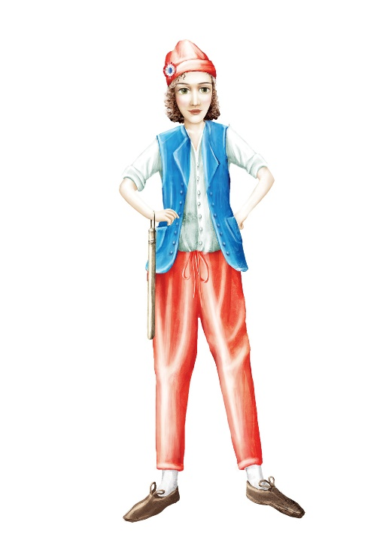

Početak Francuske revolucije
Nastavna tema: Francuska revolucija: uzroci i početak

Slide 2

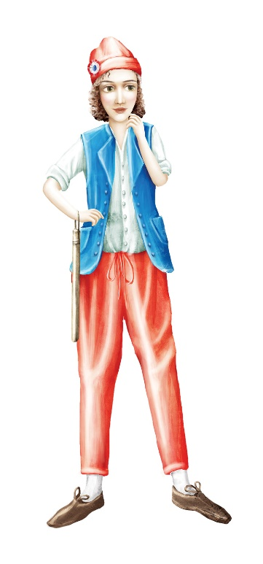
Prisjetimo se!
Što je apsolutistička monarhija? Koja je država bila najistaknutiji primjer apsolutističke monarhije u Europi u XVII. I XVIII. stoljeću? Što je prosvjetiteljstvo? Navedi neke prosvjetiteljske ideje.
Što je stalež?

Slide 3
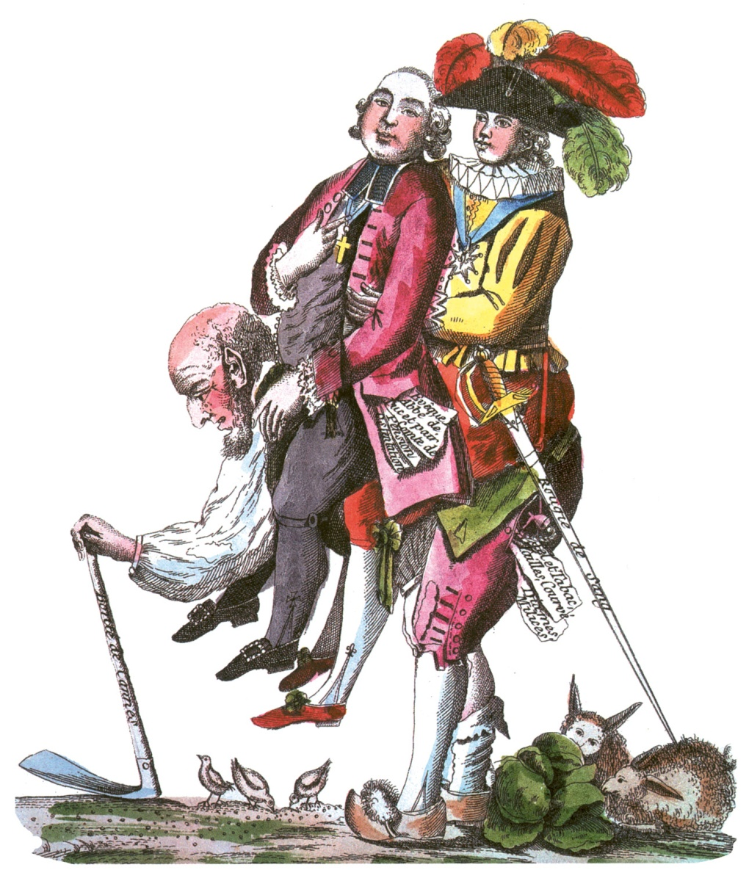
Francusko društvo uoči revolucije
Na slici vidiš karikaturu kojom se simbolično prikazuje podjela francuskog društva na staleže. Ako na slici vidimo svećenika, plemića i seljaka, tko nosi dvojicu na svojim leđima? Po čemu to zaključuješ? Koje su razlike u izgledu između plemića i seljaka? Kako karikatura djeluje na tebe? Ima li danas takvih razlika u našem društvu?

Slide 4
Francusko društvo uoči revolucije
Francuska u doba Luja XIV. i njegovih nasljednika – apsolutistička monarhija
Francusko društvo u XVII. i XVIII. stoljeću podijeljeno na staleže:
1. stalež svećenstvo
2. stalež plemstvo
3. stalež
svo ostalo pučanstvo

Slide 5
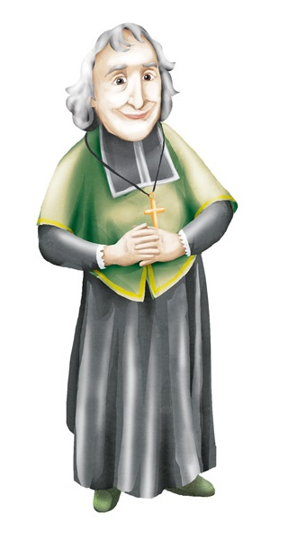
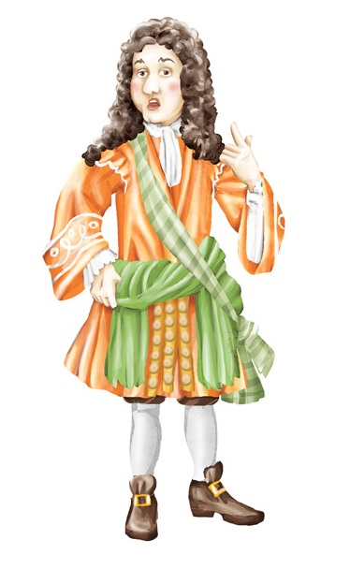
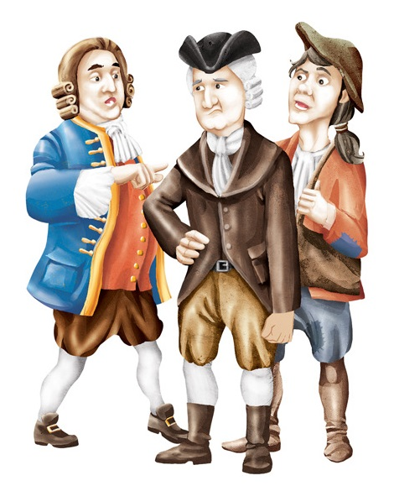
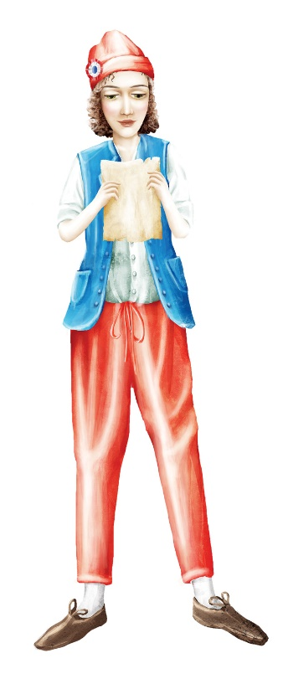
svećenstvo
plemstvo
Pročitaj tekst koji se odnosi na staleže u U/str. 37. Odgovori na pitanja u U/str. 36. od 1-5.
2%
98%
3. stalež – kmetovi, seljaci, obrtnici, trgovci, poduzetnici, bankari

Slide 6
Francusko društvo uoči revolucije
Svećenstvo i plemstvo – u povlaštenom položaju
Iako malobrojni, posjedovali su većinu zemlje uz mala porezna davanja
Treći stalež – najbrojniji, većina slabijeg imovinskog stanja, njihova porezna davanja bila znatno veća; nezadovoljni svojim položajem
Bogatiji dio trećeg staleža (bankari, poduzetnici, trgovci) – željeli su pravo sudjelovanja u donošenju odluka

Slide 7
Francuska uoči revolucije
Državna blagajna gotovo prazna:
Većim dijelom zbog pomoći Francuske američkim kolonijama u ratu protiv Velike Britanije
Teško gospodarsko stanje – posljedica loše žetve
Raskošan i rastrošan život dvora

Slide 8
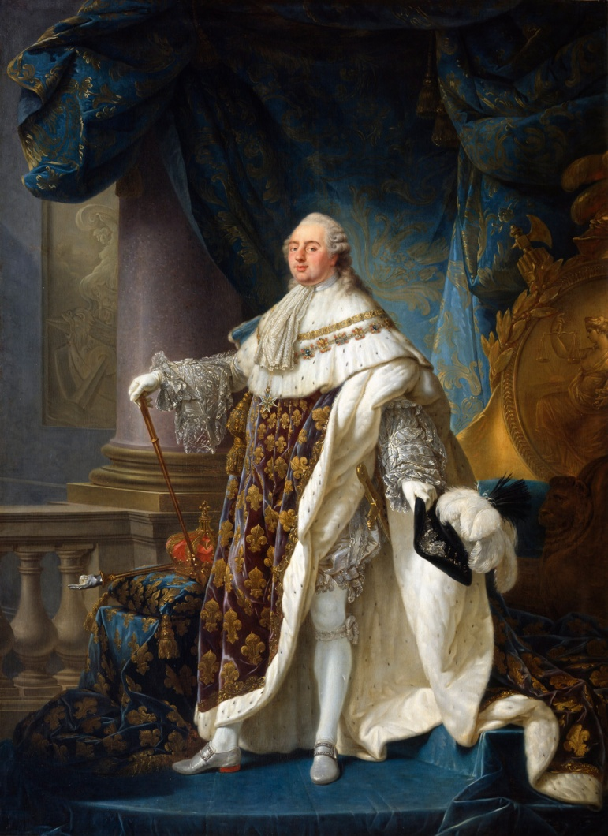
Luj XVI.
Francuski kralj od 1774. – 1792. godine
Vladao apsolutistički
Nije prihvaćao ideje prosvjetiteljstva
Marija Antoaneta – supruga Luja XVI.
Luj XVI.

Slide 9
Skupština državnih staleža
1789. kralj Luj XVI. sazvao je Skupštinu državnih staleža kako bi prikupio nove poreze
Okupilo se po 300 zastupnika prvog i drugog staleža te 600 zastupnika trećeg staleža
Svaki stalež – po jedan glas
Interesi prva dva staleža se podudarali – s dva glasa prema jedan lako su mogli donositi odluke (najviše na štetu trećeg staleža)

Slide 10
Skupština državnih staleža
Što misliš, zašto su pripadnici prva dva staleža odbili zahtjev?
Pripadnici trećeg staleža zatražili ravnopravan položaj svih staleža
Zatražili da se glasa pojedinačno
jedan zastupnik – jedan glas
Većina protiv – predstavnici prvih dvaju staleža odbili zahtjev

Slide 11
Skupština državnih staleža
Što misliš, zašto osnivanje Ustavotvorne skupštine počinje zabrinjavati kralja?
U lipnju 1789. godine zastupnici trećeg staleža proglasili se Narodnom skupštinom
Ubrzo nakon toga proglasili su se Ustavotvornom skupštinom
Cilj – donošenje novog Ustava
Kralj i ostatak povlaštenih staleža zabrinuti
Počeli pripremati nasilno rušenje Ustavotvorne skupštine

Slide 12
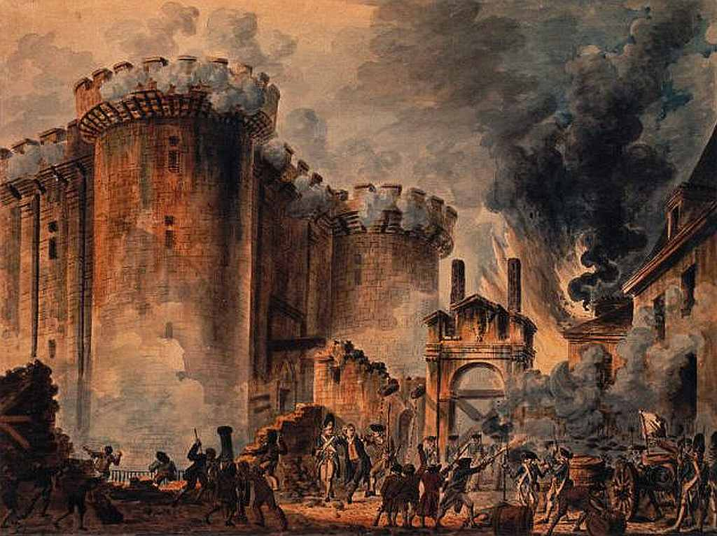
Početak revolucije
Nakon što su doznali za kraljeve namjere, naoružani stanovnici Pariza započeli su pobunu
Napali su tvrđavu Bastille – zloglasni zatvor i simbol kraljeva apsolutizma
14. srpnja 1789. godine osvojena je Bastille – početak Francuske revolucije

Slide 13
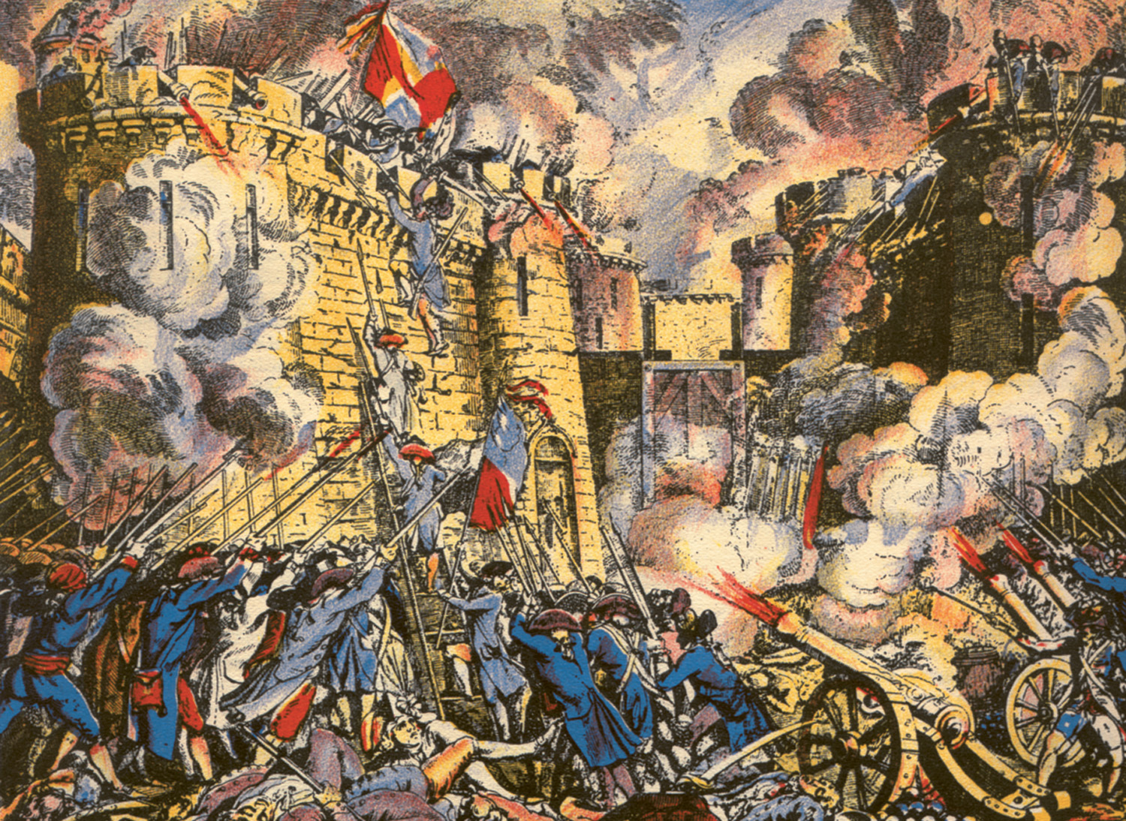
Napad na tvrđavu Bastille, simbol apsolutističke vladavine francuskih kraljeva.
14. srpnja se u suvremenoj Francuskoj obilježava kao nacionalni praznik.

Slide 14
Nastavak revolucije
Ubrzo se revolucija proširila cijelom Francuskom
Kraljevska vlast se urušavala
Početkom kolovoza Ustavotvorna skupština ukinula je porezne i druge povlastice prvim dvama staležima
Srušen stari poredak, ukinut feudalni sustav u Francuskoj

Slide 15
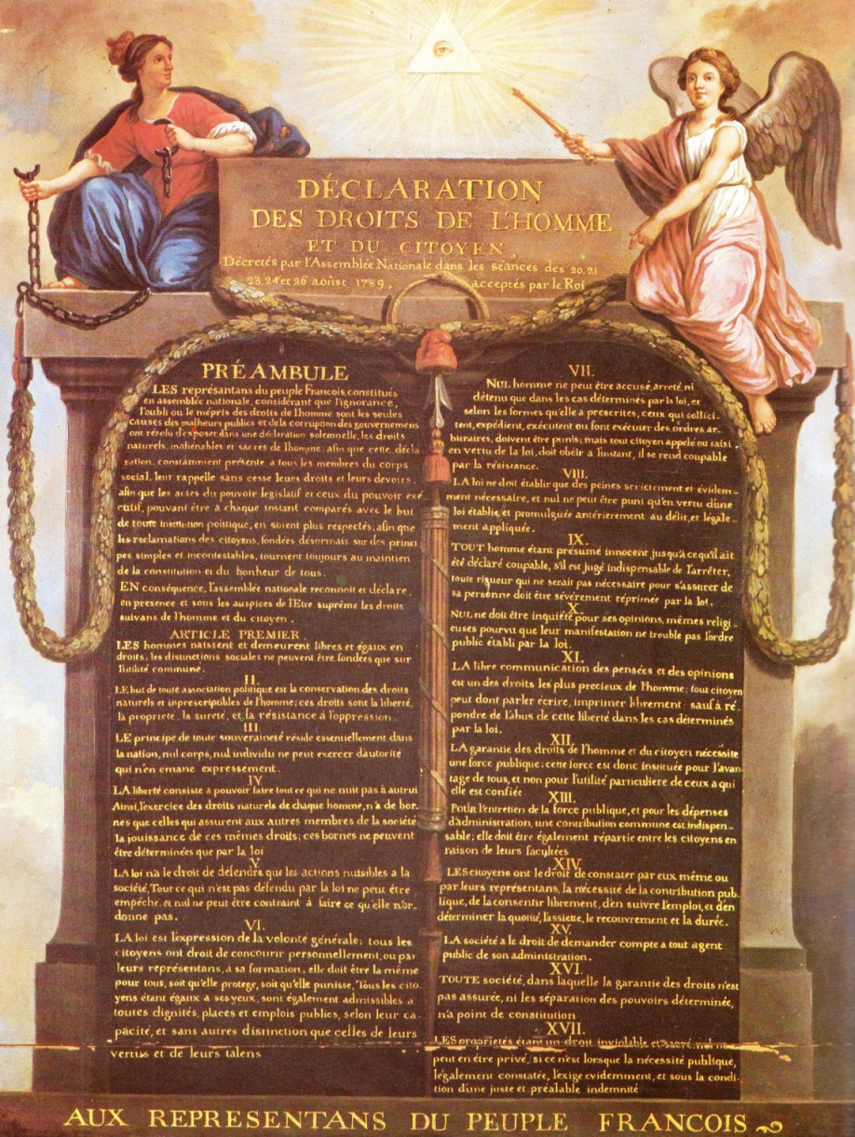
Nastavak revolucije
Pročitaj tekst Deklaracije u U/str. 39. Razmisli pa odgovori:
Koja je temeljna misao Deklaracije o pravima čovjeka i građanina?
Pažljivo pročitaj 2. i 4. članak Deklaracije. Što su prirodna prava čovjeka i kako se definira sloboda u Deklaraciji?
Narodna skupština donijela je 26. kolovoza 1789. godine dokument „Deklaracija o pravima čovjeka i građanina”
Tekst Deklaracije o pravima čovjeka i građanina sastoji se od uvoda i sedamnaest kratkih i jasnih članaka, a čini osnovu budućega francuskog ustava

Slide 16
Nastavak revolucije
Najvažnija misao Deklaracije – ljudi se rađaju slobodni, pred zakonom svi bi trebali biti jednaki
Sloboda, jednakost i bratstvo – neotuđiva prava

Slide 17
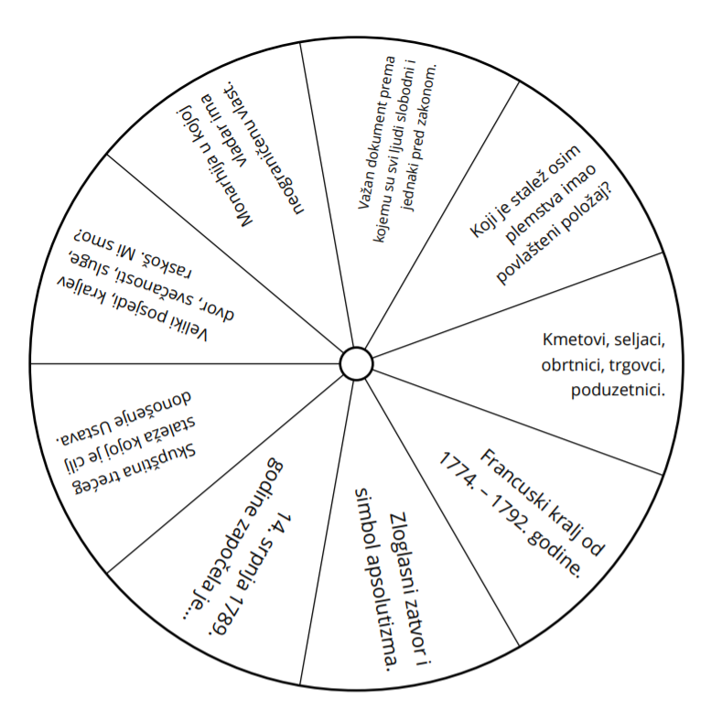
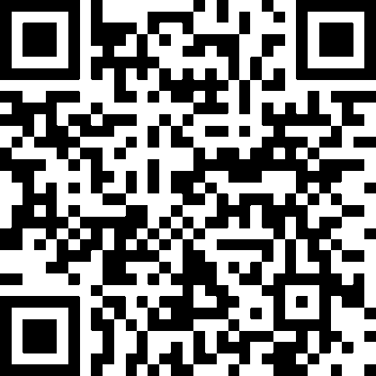
Ponovimo!
Ponavljanje – Početak Francuske revolucije

Slide 18

Ponovimo!
Vrednuj važnost Deklaracije o pravima čovjeka i građanina.

